Slide 1
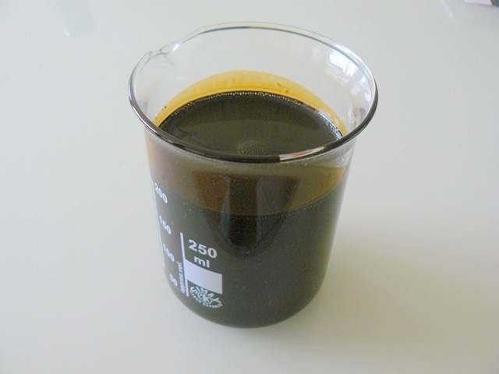
Destylacja frakcyjna ropy naftowej.

Slide 2
Co to jest destylacja frakcyjna?
Destylacja frakcyjna jest to pierwszy etap przeróbki wstępnie oczyszczonej ropy. Polega ona na rozdzieleniu ropy na frakcję z wykorzystaniem różnicy temperatury wrzenia poszczególnych składników.

Slide 3
Produkty frakcji.
Produkty frakcji są następujące:
FRAKCJA TEMP. DESTYLACJI (*C)
- benzyna lekka 40 - 160*C
- benzyna ciężka 160 - 200*C
- nafta 180 - 280 *C
- olej napędowy 280 - 350 *C
- mazut > 350 *C

Slide 4
Reforming – co to?
Reforming to wysokotemperaturowe ogrzewanie lekkich frakcji ropy naftowej lub produktów krakingu pod zwiększonym ciśnieniem w celu otrzymania paliw o dużej liczbie oktanowej.
Reforming katalityczny jest procesem, w czasie którego zachodzą reakcje: izomeryzacji, odwodornienia, cyklizacji, hydrokrakingu i aromatyzacji. Surowiec przed reformingiem katalitycznym jest poddawany wstępnemu hydroodsiarczaniu.

Slide 5
Reforming – ciąg dalszy…
W wysokiej temperaturze oraz pod działaniem odpowiednich katalizatorów następuje izomeryzacja prostych łańcuchów węglowodorowych do rozgałęzionych oraz odwodornienie prowadzące do cyklizacji i aromatyzacji.

Slide 7
Kraking – co to jest?
Jest to proces technologiczny, który stosuje się w celu przerobu ciężkich frakcji ropy naftowej na benzynę oraz oleje.
Kraking polega na inicjowaniu kontrolowanego rozkładu długich węglowodorów alifatycznych zawartych w ciężkich frakcjach otrzymywanych w procesie rafinacji ropy naftowej , na związki o krótszych łańcuchach węglowych , takich jakie występują w benzynie i oleju napędowym. Reakcje chemiczne zachodzące w czasie krakingu sprowadzają sie w uproszczeniu do pękania pojedynczych wiązań chemicznych węgiel – węgiel z wytworzeniem wolnych rodników.

Slide 9
koniec

